Slide 1
PowerPoint: vychytávky dynamického dua
Barbora Nežiková, Petra Fišerová

Slide 2


Slide 3
Zásady PPT prezentace
vhodně představit sebe i téma
Patří do prezentace osnova nebo ne? Pojďme o tom diskutovat.
členění prezentace – srozumitelnost, lehce sledovatelné
Struktura – ve vědě obecně úvod, metody, výsledky a jejich interpretace, shrnutí, následná diskuze s obecenstvem
očekáváte-li nějaké dotazy, do prezentace (za „děkuji za pozornost“) zařaďte snímky s odpovědí/podpůrnými materiály
Patří do prezentace zdroje? Pojďme o tom diskutovat.

Slide 4
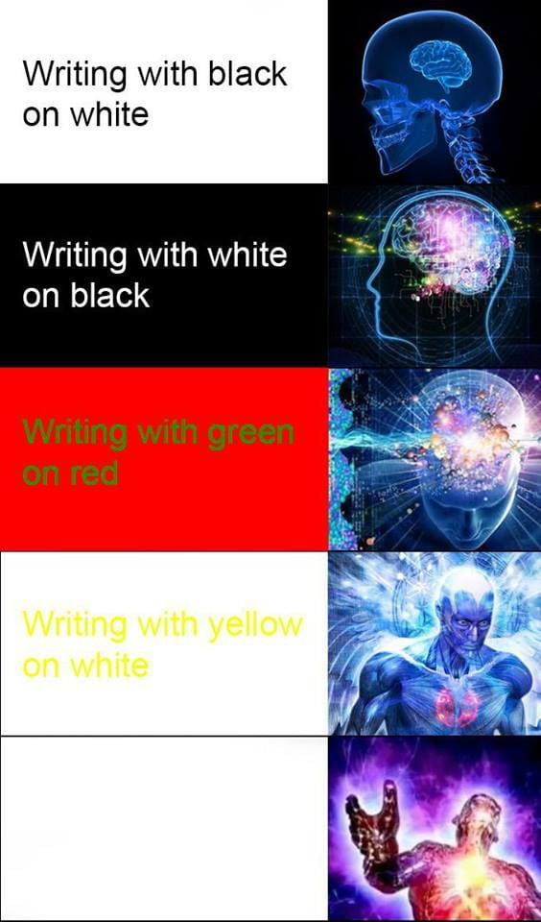
Zásady PPT prezentace
heslovité vyjadřování - co myšlenka, to slide
nečíst prezentaci
vhodná velikost písma (24, záleží na fontu)
nepodtrhávat
zvýrazňovat tučně NEBO kurzívou
estetický výběr barev
oceníte v diskuzi – číslování stránek
nenechávat kurzor v prezentaci (pěkně prosím)
VŽDY vysvětlit zkratky

Slide 5
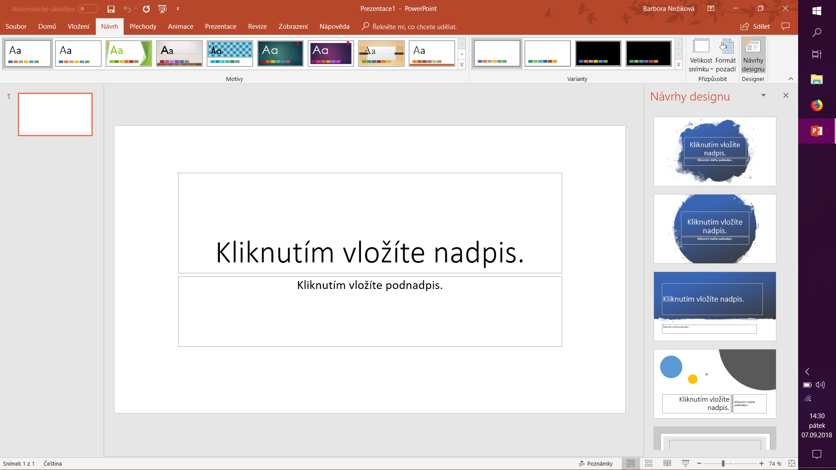
PPT: zmínka - existuje nástroj Designer

Slide 6
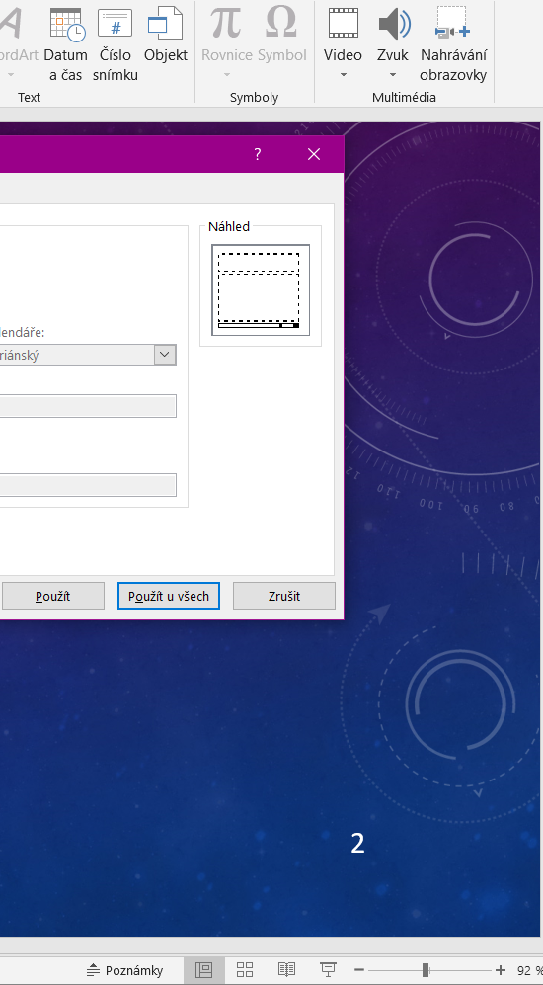
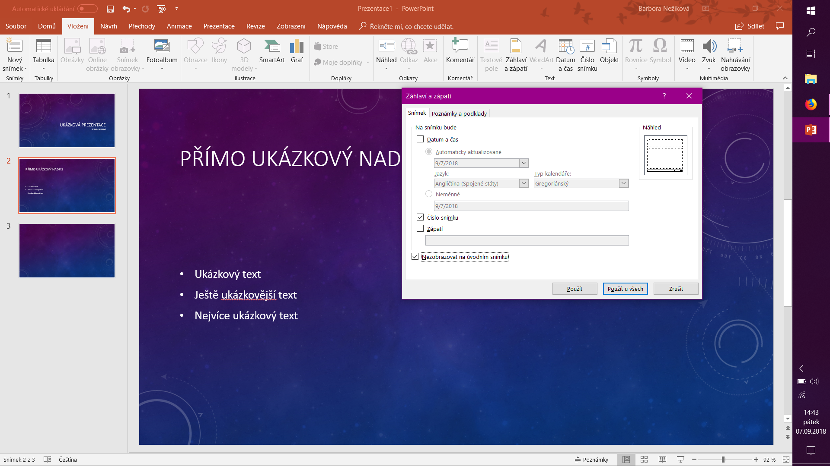
Číslování snímků

Slide 7
Popisky grafů
Velké popisky grafů
Na velikosti záleží

Slide 8
Kyseliny PPT prezentace
mluvit dostatečně nahlas
hlídat si čas
oční kontakt s publikem, ne s plátnem
vyvarovat se kroužení s ukazovátkem
zohlednit publikum
pohodlné (nicméně vhodné) oblečení
vtipy jsou osvěžující, ale opatrně
Je užitečné znát předem prostor, vyzkoušet funkčnost prezentace, zejména animací, videí apod.

Slide 9
Další možnosti
Existují i jiné nástroje než PowerPoint – např. Prezi
Minutový řečník – placený kurz
množství odkazů na internetu – seduo.cz, TedEx…
vybírejte si jen to relevantní pro vás

Slide 10
Pojmenujte si podmínky, které vám vyhovují, a ty si pak zkuste vytvořit!

Slide 11
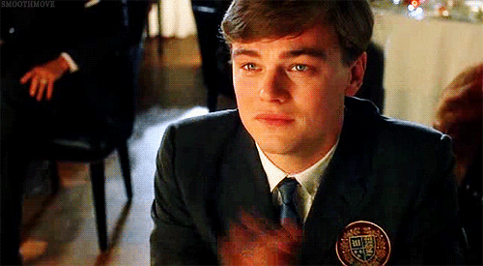

Odměna za dobrou prezentaci

Slide 12



